Slide 1
Hello 데이터 없음 페이지 UI 수정 안

Slide 2
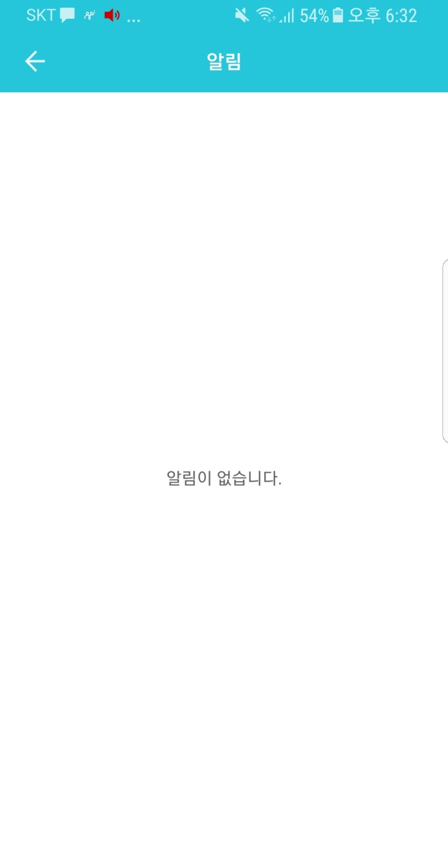
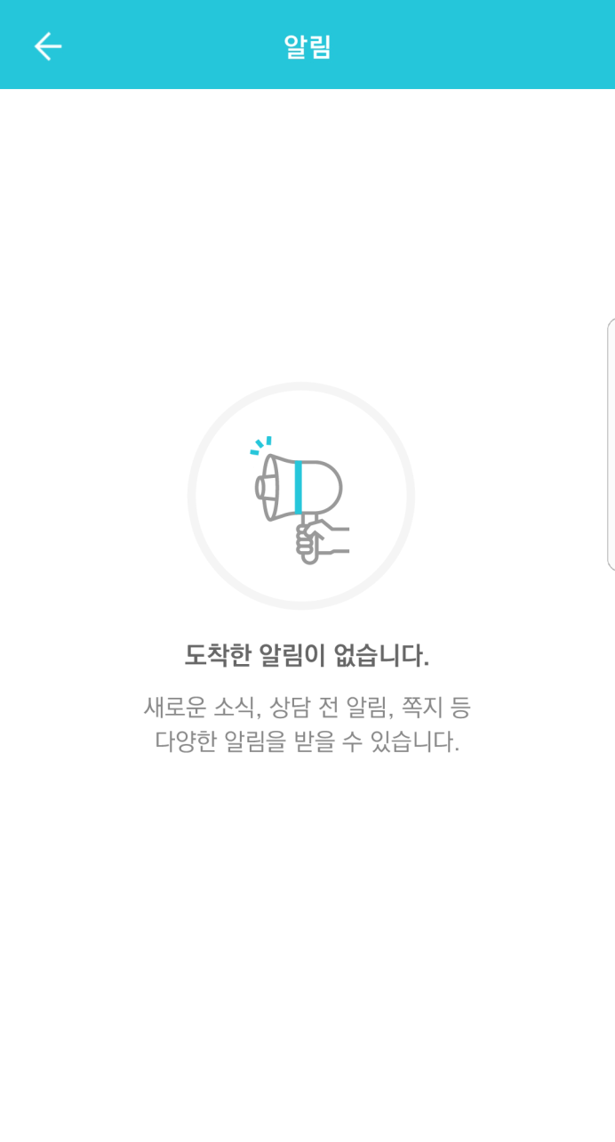
[받은 알림이 없을 때]
변경 전
변경 후

Slide 3
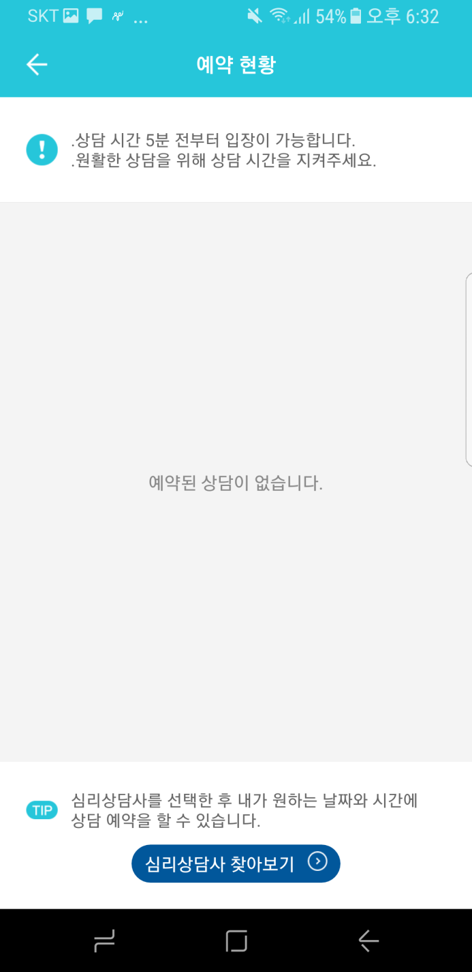
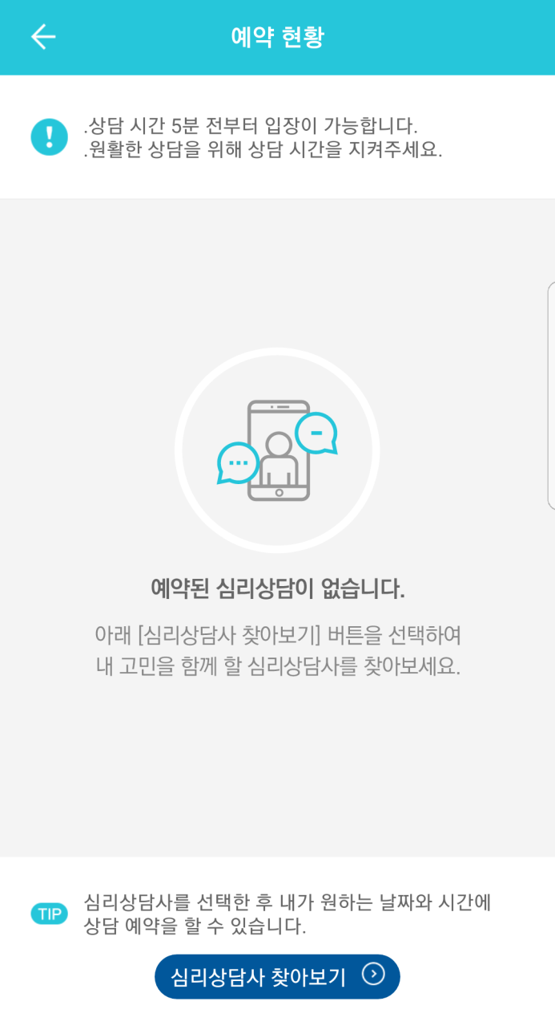
[예약이 없을 때]
변경 전
변경 후

Slide 4
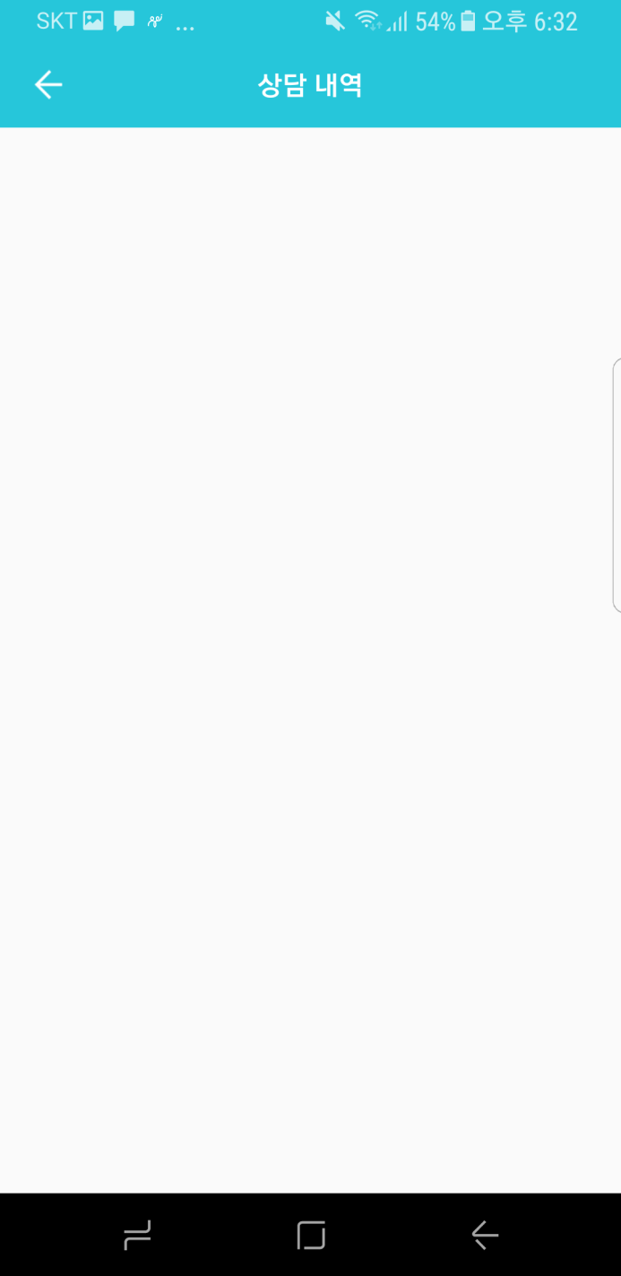
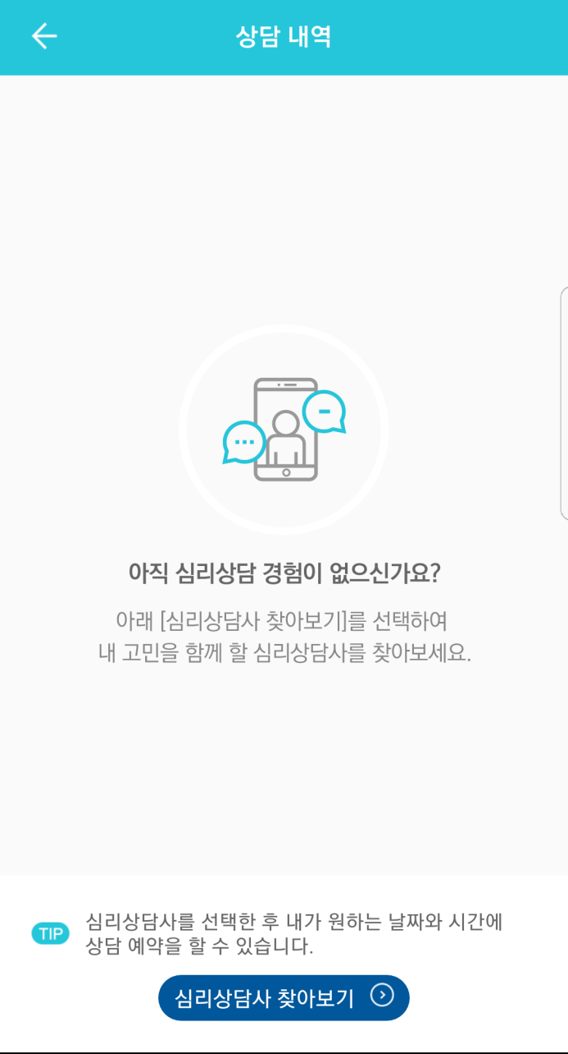
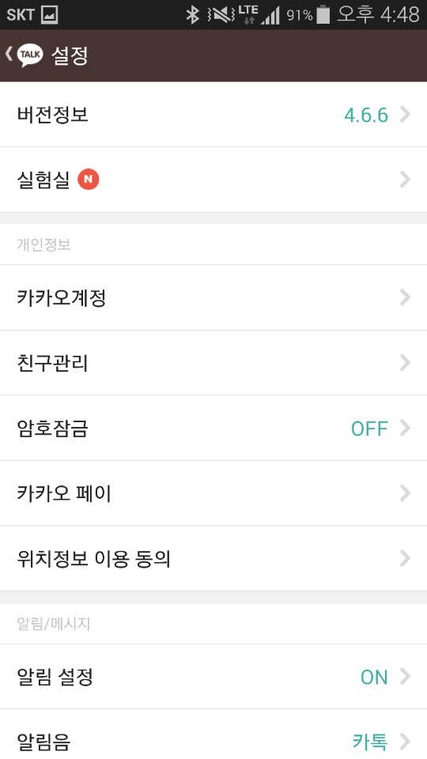
[상담 내역이 없을 때]
변경 전
변경 후
본래 기획 화면
＜
상담 내역
지난 상담 내역이 없습니다
TIP
각 분야 별 전문 심리상담사를 만나보세요.
심리상담사 찾아보기

Slide 5
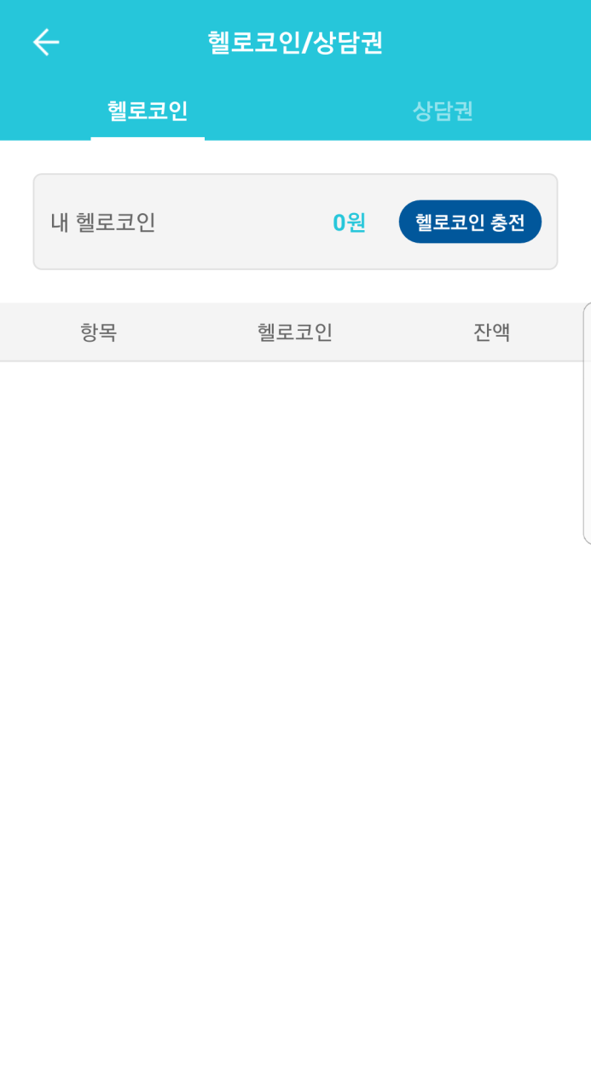
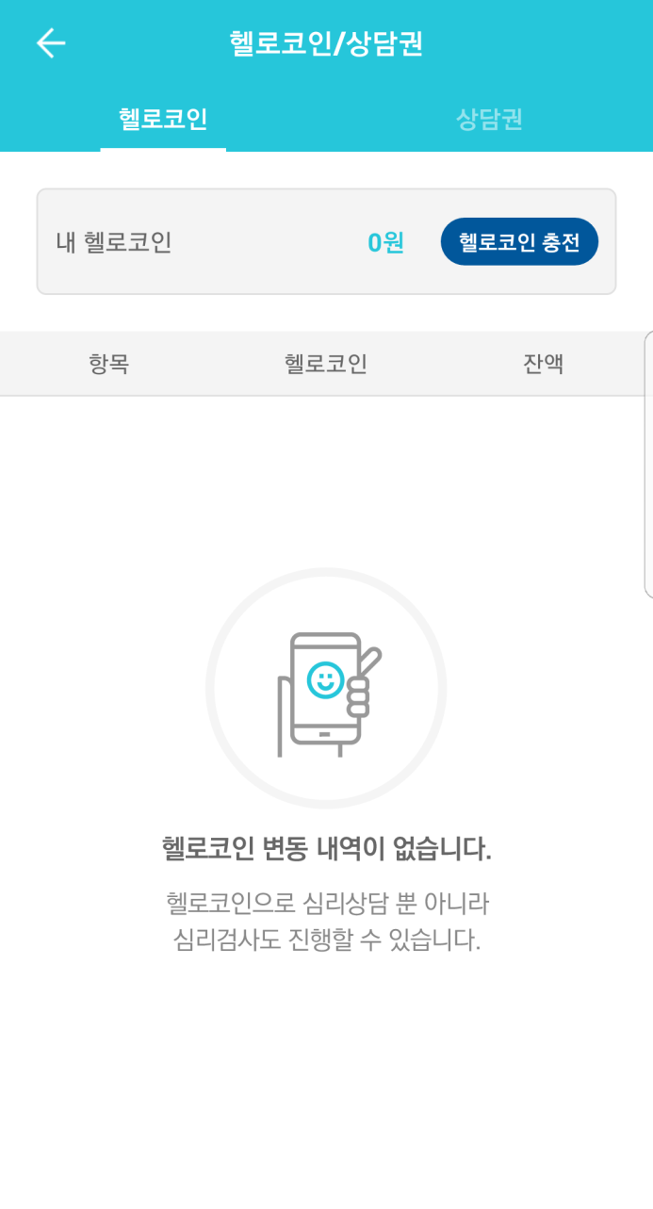
[헬로코인 사용 이력이 없을 때]
변경 전
변경 후

Slide 6
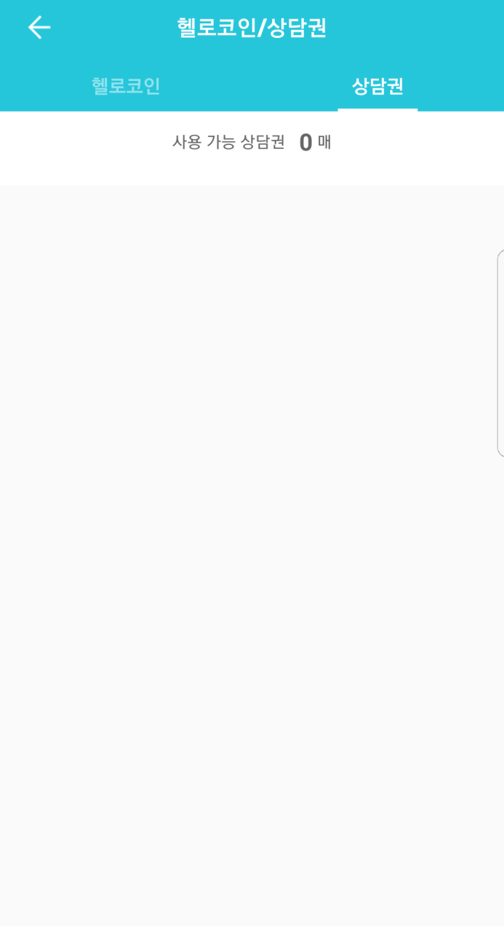
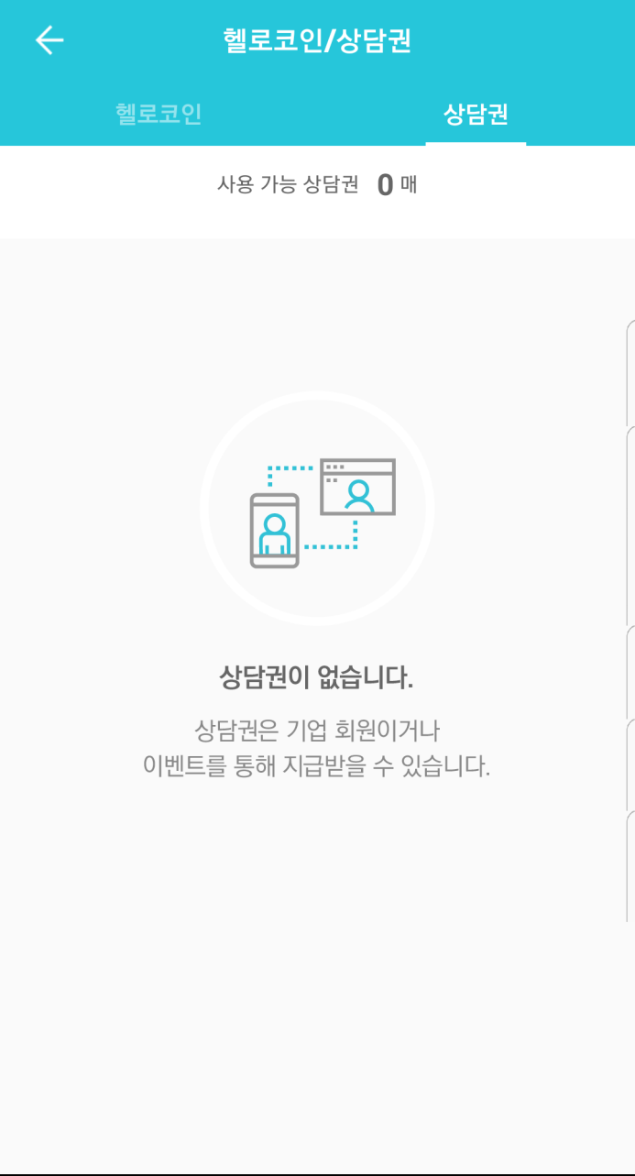
[상담권 정보가 없을 때]
변경 전
변경 후

Slide 7
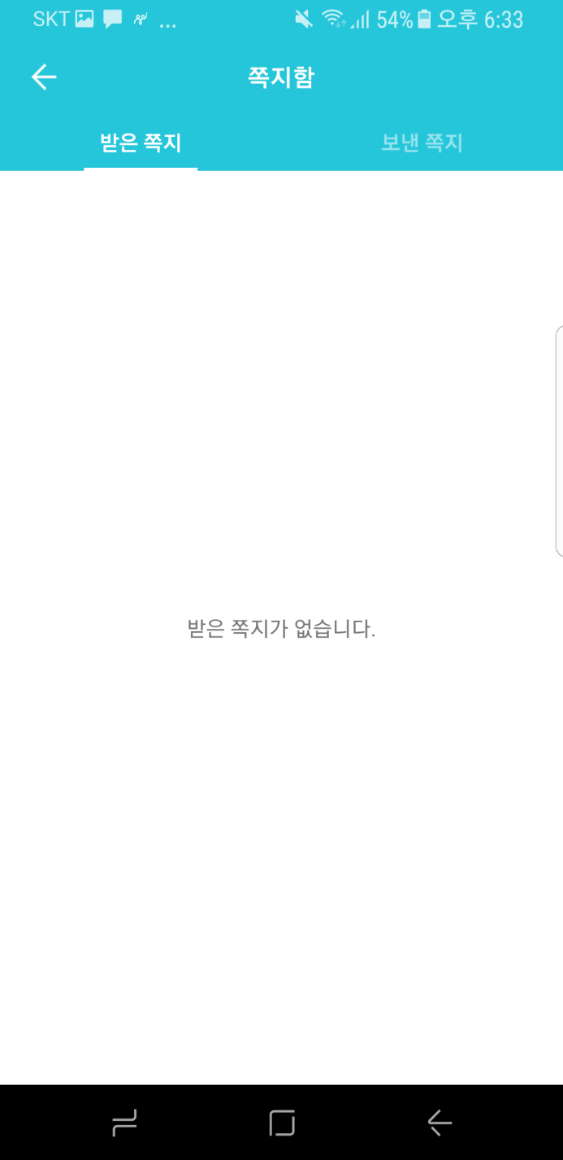
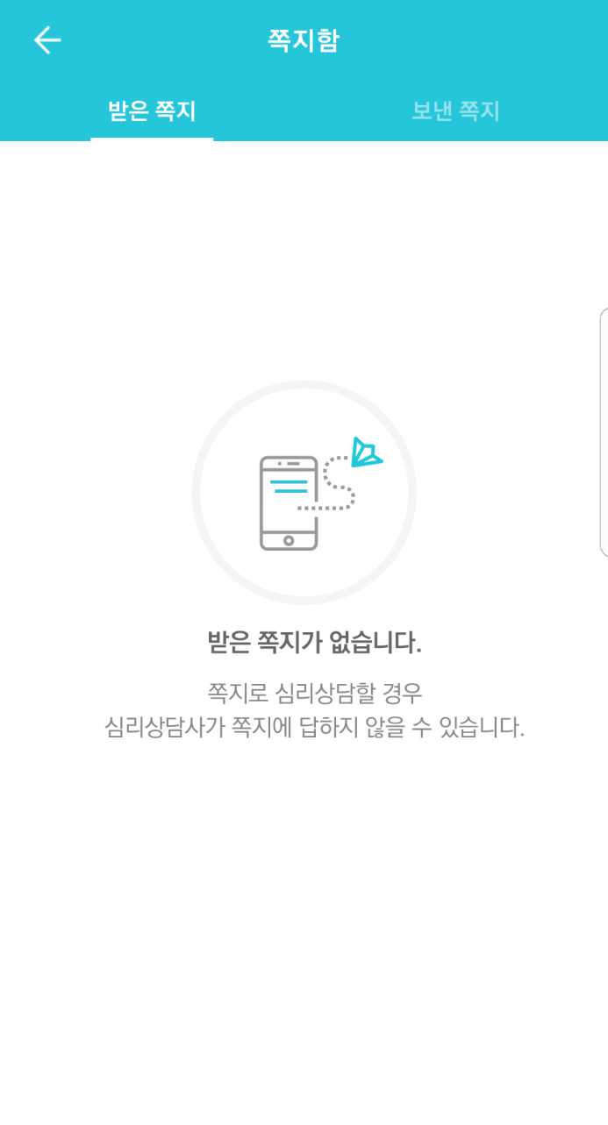
[받은 쪽지가 없을 때]
변경 전
변경 후

Slide 8
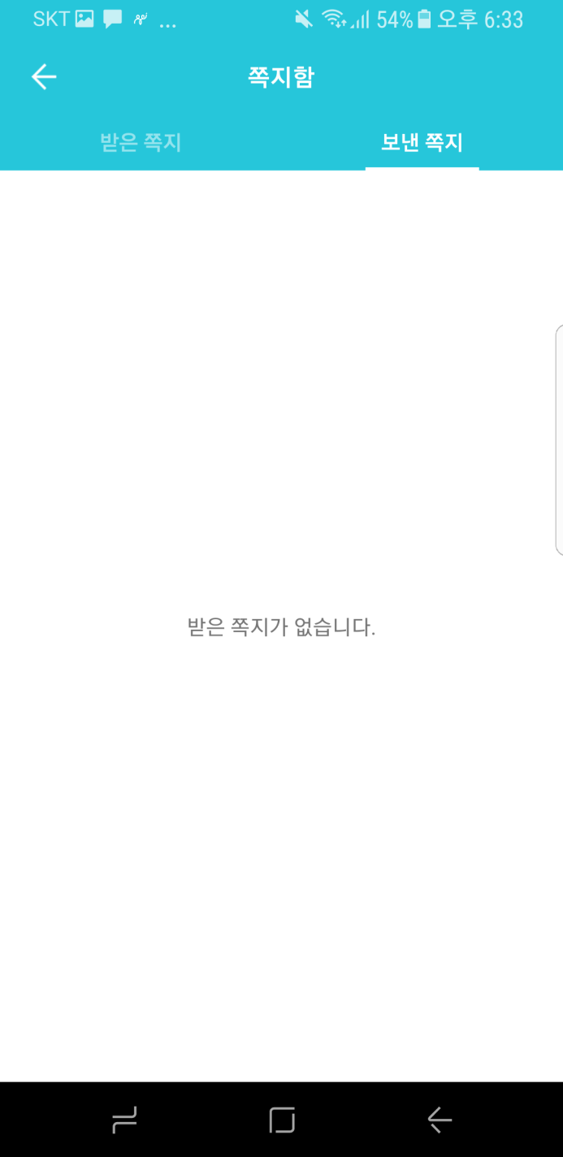
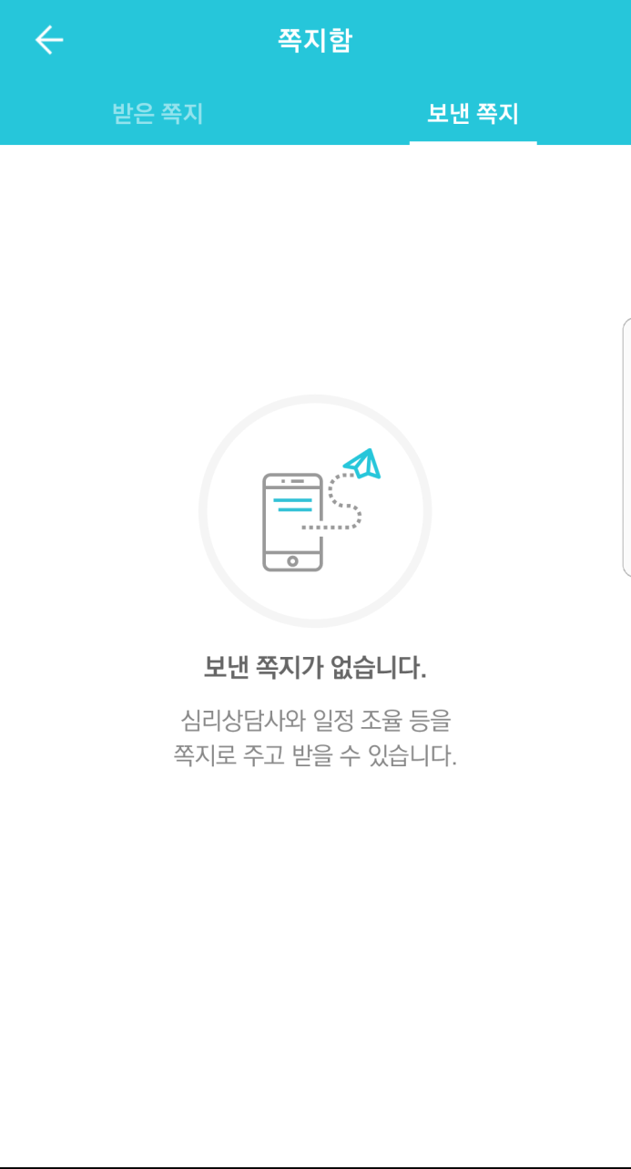
[보낸 쪽지가 없을 때]
변경 전
변경 후

Slide 9
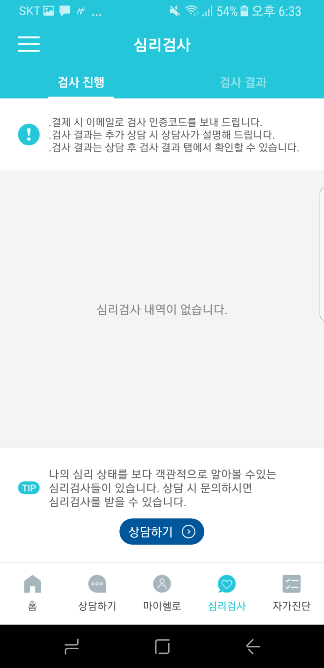
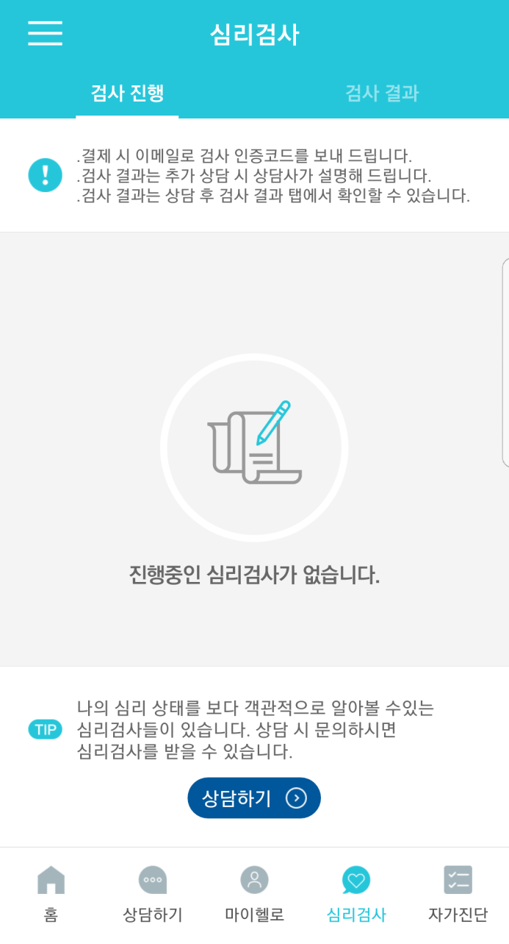
[심리검사 내역이 없을 때]
변경 전
변경 후

Slide 10
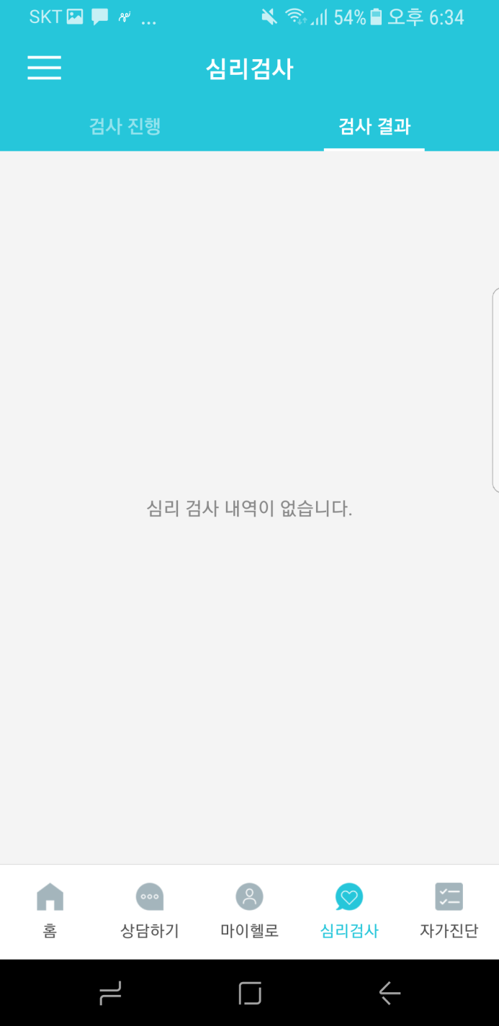
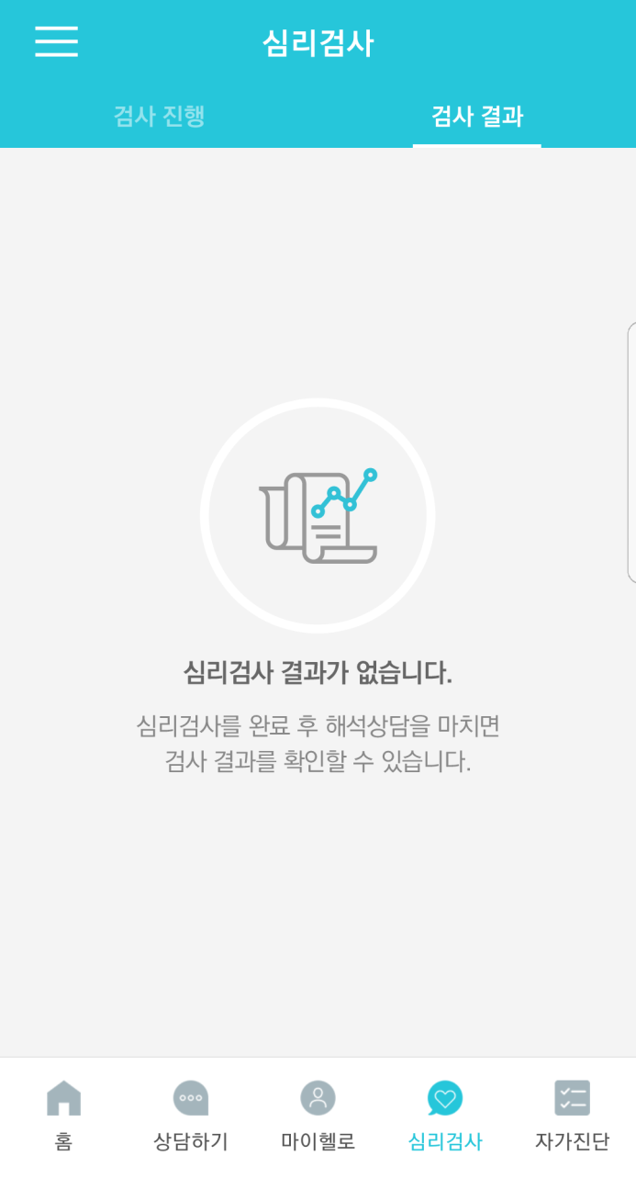
[심리검사 결과 내역이 없을 때]
변경 전
변경 후

